Slide 1

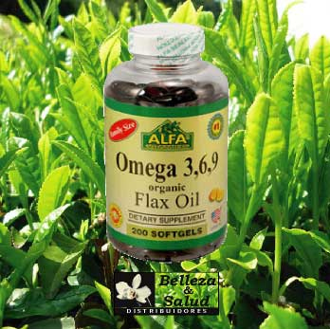
ALIMENTOS QUE CURAN
Omega 3,6,9.

Slide 2
VIDA LARGA Y SANA CON UNA ALIMENTACIÓN NATURAL
Debido a que muchos de los medicamentos modernos, si bien tratan o curan las enfermedades, producen efectos secundarios que afectan los órganos vitales, por esa razón muchísimas personas están optando por recurrir al uso de productos naturales que fueron usados por la humanidad hace cientos de años, para curarse o aliviar sus problemas de salud, permitiendo la continuidad de la especie humana.
A partir de esta edición vamos a ir difundiendo las propiedades y beneficios de algunos de los más conocidos.

Slide 3
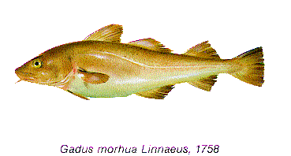
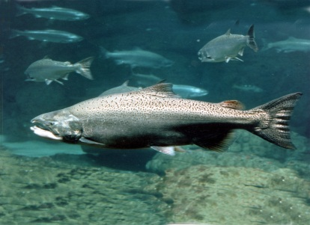
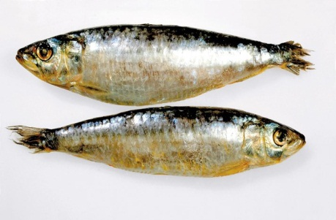
El Omega 3 es un producto natural que al igual que el Omega 6 y 9 hacen parte de los Ácidos Grasos Esenciales.
Bacalao
Se encuentra en los aceites de linaza, canola, soya y en las grasas de ciertos peces como las sardinas, el salmón y el bacalao (tres peses considerados por Dios como limpios porque tiene aletas y escapas, por tanto aptos para el consumo humano). Lea Lev.11:1, 9.
Salmón Sardinas
Estos Ácidos Grasos son formas de grasas poliinsaturadas, que el cuerpo humano no los produce pero que los obtiene al ingerir estos alimentos

Slide 4
Antes de continuar con el Omega,
he aquí algo interesante sobre estos tres peses:
Es evidente que El dador de la Ley referente a los alimentos, sabía algo que ha tomado años a los científicos a descubrir. Ahora sabemos que los peces con escamas y aletas están equipadas con un sistema digestivo que impide la absorción de venenos y toxinas en su carne de las aguas en las que viven. La Platija, el bacalao, el eglefino, y el salmón son algunos ejemplos de los peces con escamas y aletas, así mismo que el bocachico.

Slide 5
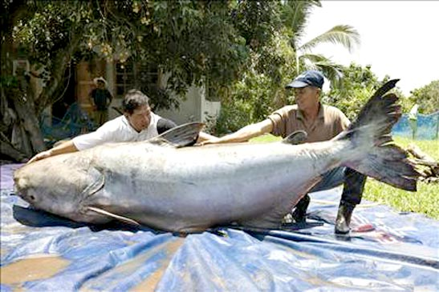

El Bagre tiene aletas, pero no tienen escamas. Estos carroñeros son los principales alimentadores de las profundidades y su sistema digestivo esta diseñado para absorber las toxinas del agua en que viven.
Y cada vez que usted ingiere bagre, esta comiendo esas toxinas.

Slide 6
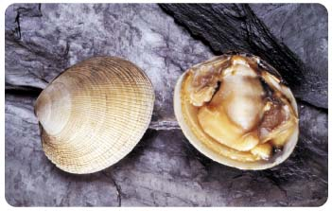
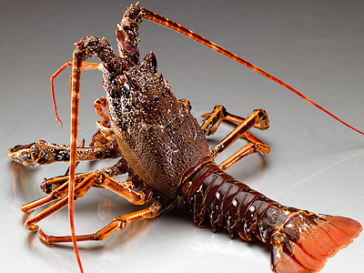
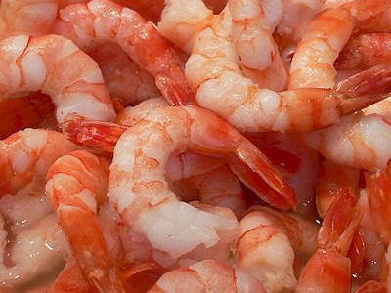

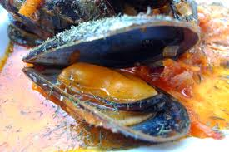
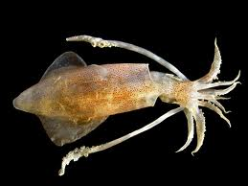
Almejas, langosta, camarones, cangrejos, mejillones
no tienen escamas ni aletas y son altamente tóxicos. Estos, absorben de forma natural todas las toxinas del agua que viven. Y ¿Qué sucede cuando usted se los come?
y calamares
Curiosamente, la langosta y los cangrejos son crustáceos y son una parte de la familia de los artrópodos, que incluyen gusanos, cucarachas y arañas!

Slide 7

Por tanto, tenga mucho cuidado con los peses sin aletas ni escamas, Almejas, Langosta, Camarones, Cangrejos, Mejillones y Calamares:
Por sobre todas las cosas, obedezca la Palabra de Dios y disfrutara de mejor salud. Estos poco a poco ingieren en su cuerpo las toxinas y por ende, usted se enferma.

Slide 8

Ahora si continuemos con el
Omega 3,6,9
El Omega 3 (o sea Acido Graso Alfa linoleico), es indispensable para el buen funcionamiento del sistemas nervioso y el desarrollo del cerebro, reduce la presión arterial y es anti-inflamatorio.
El Omega 6 (o sea Acido Graso Linoleico) es un eficaz anti-inflamatorio, protege las arterias y el corazón y ayuda a combatir el asma. Ayuda en la reducción de peso.
El Omega 9 (o sea Acido Oleico), Esta en las nueces, aceitunas, olivas, almendras y aceite de oliva y algunas grasas animales. Al igual que los anteriores reduce los riesgos de enfermedad del corazón, es hipotensivo y reduce los niveles de colesterol malo y triglicéridos.

Slide 9

Es importante complementar la ingesta de ácidos grasos esenciales para nuestra salud, el omega 3 (DHA, EPA y ALA) ha demostrado una amplia variedad de beneficios para el bienestar.
Como no son producidos por el cuerpo huma no, deben ser ingeridos a través de una alimentación adecuada y los complementos adecuados.
Entre sus beneficios precisos están el Bienestar del corazón, la función circulatoria y arterial más sanas. Además los ácidos grasos producen un efecto de disminución del nivel de colesterol y triglicéridos.

Slide 10
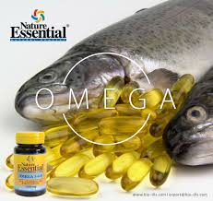

Propiedades del Omega 3. Ácidos grasos omega 3 y Salud:
Propiedades y beneficios del Omega 3.
El Ácido Graso Omega 3 es un nutriente que nuestro organismo no puede sintetizar y su ingesta nos brinda enormes beneficios a nuestra salud.

Slide 11

Funciones y tipos de Ácidos Grasos Omega 3
La importancia dada a los ácidos grasos omega 3 se sustenta por muchos motivos, el primordial es que este tipo de grasas constituyen un nutriente esencial, es decir, sólo podemos obtener los ácidos grasos omega 3 de nuestra alimentación ya que nuestro organismo no tiene capacidad para sintetizarlos a través de otros alimentos ingeridos.

Slide 12


Aceites de origen vegetal que contienen omega 3:
Aceite de Linaza: 533 mg. X c/a 100g.
,, Canola 111 mg.
,, Nuez 104 mg.
,, Soja
,, J, de Trigo.
,, Almendras.
Alimentos Vegetales de mayor a menor:
Verdolaga, todo la planta.
Lechuga.
Soja, semillas.
Espinaca.
Fresas.
Pepino.
Coles.
Piñas.
Almendras.
Nueces.

Slide 13
Dentro de los ácidos grasos omega 3 se distinguen tres tipos:
el ALA (ácido linolénico),
el DHA(ácido dicosahexaenoico)
y el EPA (ácido ecosapentanoico).
Todos ellos contribuyen a mejorar el sistema cardiovascular, esto está probado por numerosos estudios, en uno de ellos se indicaba que poblaciones que consumían cantidades adecuadas de omega 3 tenían un riesgo ocho veces menor de contraer alguna enfermedad coronaria.
Tu corazón late alrededor de 104mil veces al día. Si tú no cuidas bien de el, ¿cómo podría cuidar él bien de ti? Hay muchas opciones para su mejor funcionamiento, pero requiere de atención, especialmente si tu estilo de vida incluye el consumo de tabaco o exceso de peso.

Slide 14
Propiedades de los Ácidos Grasos Omega 3
Los beneficios de los ácidos grasos omega 3 son múltiples:
Protegen al corazón de las arritmias (latidos irregulares).
Son imprescindibles para una adecuada función pulmonar permitiendo así mejorar la reacción de las personas asmáticas.
Controlan los niveles de colesterol y triglicéridos,
Reducen el riesgo de sufrir enfermedades cardiovasculares,
Regulan la presión sanguínea (ayudando así al tratamiento de la hipertensión).
Mantienen el correcto estado de las arterias,
Favorecen la salud del sistema nervioso,
Fortalecen el sistema inmune y esto hace que los ácidos grasos omega 3 también prevengan las enfermedades autoinmunes.

Slide 15
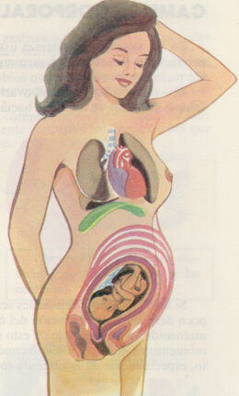
Los expertos en nutrición aconsejan cada vez más consumir alimentos ricos en ácidos grasos omega 3 como en el caso de las mujeres embarazadas ya que una de las propiedades del omega 3 es favorecer el adecuado desarrollo cerebral del feto.

Slide 16

¿En que se parecen los Omega 9, los Omega 6 y los Omega 3?
Los ácidos grasos omega-3 y omega-6 se conocen como ácidos grasos esenciales porque el cuerpo humano no los produce en forma natural, sino que deben ser incorporados a través de los alimentos.
En cambio, el cuerpo sí produce naturalmente los ácidos grasos omega 9, estos tienen un alto contenido (72-85 %) de grasa mono insaturada, lo cual reduce los factores de riesgo que son clave en una enfermedad coronaria y la diabetes.

Slide 17
Las enfermedades cardiovasculares son la causa número 1 de muerte en los Estados Unidos. La Asociación Americana del Corazón estima que cerca de 80.000.000 (ochenta millones) de estadounidenses padecen una o más formas de enfermedad cardiovascular incluyendo las enfermedades coronarias, la hipertensión, y los accidentes celebro vasculares.
Los beneficios del Omega 3 para la salud son importantes y vastos. Probado por numerosos estudios clínicos, van desde la salud del cerebro, la salud del corazón, hasta la salud en el embarazo.
A continuación mostramos los 55 Beneficios del omega 3. Éstas son las dolencias de salud que se mejoran o que se pueden prevenir si podemos reordenar nuestras vidas y realizar cambios en la dieta, hacer ejercicio y consumir más ácidos grasos Omega 3

Slide 18
• 1. Acné
• 2. Agresión, comportamiento antisocial
• 3. Alto nivel de triglicéridos
• 4. Angina inestable
• 5. Artritis
• 6. Artritis reumatoide
• 7. Asma
• 8. Ataques al corazón.
• 9. Aterosclerosis
• 10. Autismo
• 11. Cáncer cervical
• 12. Cáncer de mama
• 13. Cáncer de próstata
• 14. Cáncer e hígado graso
• 15. Coágulos de sangre-anti trombocito.
• 16. Cociente de inteligencia bajo, en niños
• 17. Colesterol HDL bajo
• 18. Con aspirina, mejor control de inflamación
• 19. Declinación mental
• 20. Degeneración Macular-Daño a la retina-Ceguera
• 21. Demencia
• 22. Depresión
• 23. Depresión postparto
• 24. Desequilibrios del colesterol
• 25. Desorden bipolar
• 26. Diabetes tipo 2
• 27. Disfunción cognoscitiva

Slide 19
28. Disfunción Endotelial
• 29. El desorden de déficit de atención-ADD y ADHD
• 30. Enfermedad de Alzheimer
• 31. Enfermedades varias de animales.
• 32. Envejecimiento acelerado
• 33. Gota
• 34. Hipertensión
• 35. Inflamación general-indicador importante de envejecimiento
• 36. Lupus
• 37. Mal genio del niño
• 38. Mala concentración
• 39. Mala memoria
• 40. Mala visión
• 41. Malas articulaciones
• 42. Metástasis de cáncer
• 43. Muerte repentina- arritmia
• 44. Nacimientos prematuros
• 45. Osteoporosis
• 46. Quemadura del sol-cáncer de piel
• 47. Repetición de ataques del corazón
• 48. Resfriados, gripas
• 49. Estenosis de angioplastia y de cirugía abierta del corazón.
• 50. Síndrome del ojo seco
• 51. Soriasis
• 52. Subdesarrollo cerebral del neonato
• 53. Tensión arterial alta
• 54. Todos los cánceres
• 55. Uñas, pelo y piel malas

Slide 20
El Omega 9 es otro miembro de la familia Omega que no es considerado esencial porque nuestro cuerpo puede producirlo a partir de alimentos como el aceite de oliva, aguacates, frutas oleaginosas como los cacahuates y en algunas semillas como las de girasol.
Con el consumo regular de los Omega 3, 6 y 9 los beneficios que puede obtener nuestro organismo son:
Mejoría de los niveles de concentración y aprendizaje.
Efectos Antiinflamatorios en órganos y tejidos.
Aumento de las defensas y piel y mucosas sanas.
Fortalecimiento de huesos y dientes.
Arterias elásticas y flexibles.
Auxiliar en la eliminación del colesterol malo y triglicéridos, aumento del colesterol bueno.
Recuerda que Dios te ama, estos temas han sido preparados pensando en tu felicidad, física y espiritual.

